Slide 1
Data Management
Chapitre 6
Stockage

Slide 2
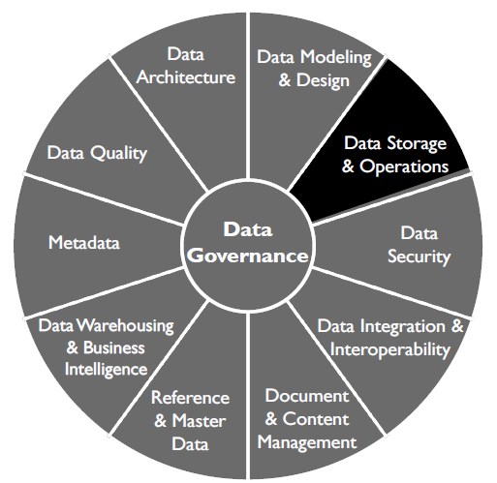
Data Storage & Operations

Slide 3
Définition
La conception, la mise en œuvre et le support des données stockées afin d'en maximiser la valeur

Slide 4
Buts
Gérer la disponibilité des données tout au long de leur cycle de vie
Garantir l'intégrité des actifs de données
Gérer la performance des transactions de données.

Slide 5
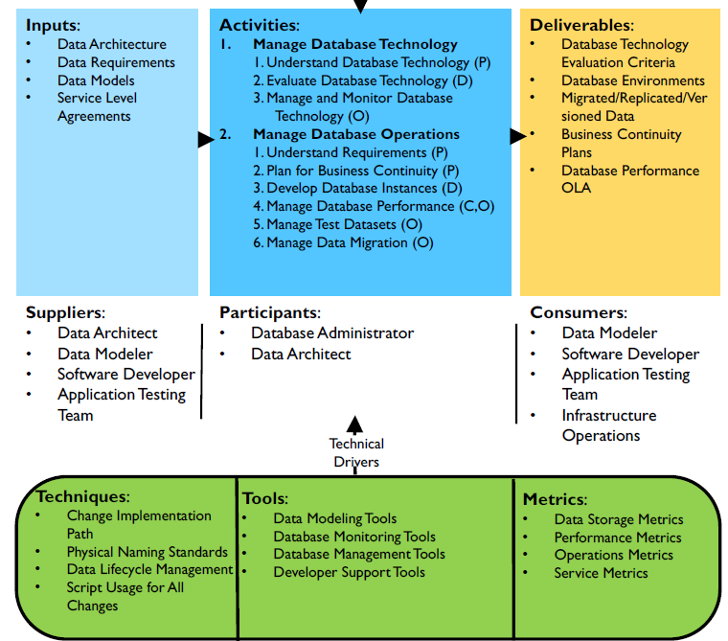
Architecture générale

Slide 6
Terminologie
Database
  Stockage de données
DBMS – SGBD
  Système de gestion des bases de données
DBA
  Database Administrator
Instance
  1 base de données
  SGBD -* Instance
Schéma
  Une instance possède plusieurs schémas qui représentent le découpage logique des données
  Instance -* Schema

Slide 7
Terminologie
Table
  L'unité de stockage d'une information structurée
  Contient des lignes et des colonnes
  Schema -* Table
Node
  Un ordinateur qui stocke une BD

Slide 8
Les différentes BD
Production
  BD utilisée en production
  Sécurisée ++ et administration très selective
Pre Prod
  Clone de la production
  Utile pour les tests de charge
Intégration
  Permet d'effectuer les tests d'intégration
  Git
Dev – Lab
  BD pour les développeurs

Slide 9
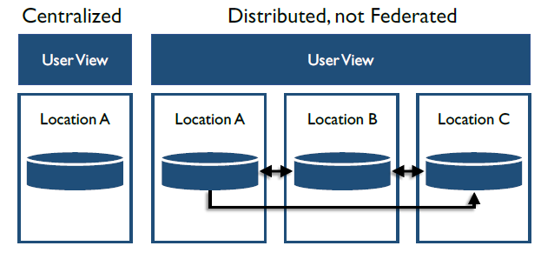
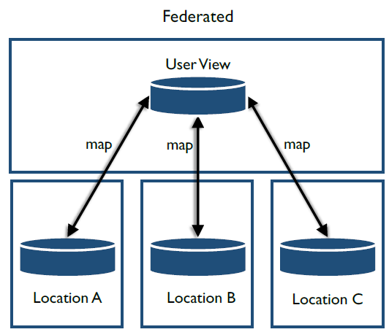
Les différentes architectures

Slide 10
Les 4 dimensions
Les bases de données possèdent quatre dimensions principales :
  La disponibilité des données
  L’utilisabilité des données
  L’intégrité des données
  La sécurité des données

Slide 11
La disponibilité
Cela concerne leur sauvegarde, leur stockage, leur mise à jour, leur diffusion et de leur partage au sein de l'entreprise, tout en gérant et sécurisant les accès des différents utilisateurs et profils

Slide 12
L’utilisabilité
Elle doit veiller à ce que les données soient à jour, cohérentes, et facile d'accès pour les utilisateurs et usages définis dans l'entreprise

Slide 13
L’intégrité
Les données doivent être sécurisées de telle sorte à ce qu'elles soient cohérentes, fiables, pertinentes et valides

Slide 14
La sécurité
Cela implique de mettre en place une politique de sécurisation des informations de l’entreprise et de ses clients, et doit permettre d’assurer la continuité des trois notions précédentes.

Slide 15
2 types
On peut distinguer deux grandes familles de données :
  Celles qui ne nous concernent pas directement en tant qu’être humain. Il s’agit principalement des données d’ordre technique et scientifique ;
  celles dont nous sommes en réalité la matière première. Il s’agit des données que nous fournissons, volontairement ou pas tout au long de notre vie quotidienne. Il peut s’agir de nos déplacements, de la musique que l’on écoute, des séries qu'on regarde, de ce qu'on achète, de ce qu'on lit, des sites Web que l’on visite ou des photos que l’on poste sur son réseau social préféré.

Slide 16
Typologies
Les différentes sources de données
  Libre data.gouv
  Payante
  Logiciel interne
Les différents formats
  Audio, Vidéo, Numérique, Office, …
Les différentes structurations
  Structuré
  Semi-structuré
  Non structuré

Slide 17
Les différents types de base de données
Base de données
  Stockage des données
  Fiable, permet de retrouvé facilement la donnée
Structurée
  Tabulaire : Sql
Non structurée
  Filesystem, Big Data, Hadoop
Semi structuré
  JSON, XML, MongoDb

Slide 18
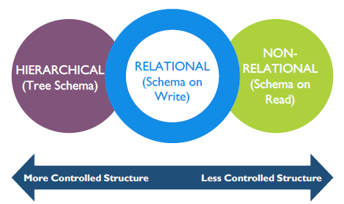
Les différents types
Hierachiques
  Anciennes
Relationnelles
  SGBDR
  Très courantes
Non relationnelle
  Objets
  NoSql
  Récentes

Slide 19
Historique
Notes:
Les SGBD ont déjà plus de trente ans d'histoire.
1960 : Premier développement des bases de données sous forme de fichiers reliés par des pointeurs. Les fichiers sont composés d'articles stockés les uns à la suite des autres et accessibles par des valeurs de données appelées clés. Les systèmes IDS.I (Honeywell ) et IMS.I (IBM) développés pour les programmes de conquête spatiale (APOLLO notamment) sont les précurseurs des SGBD modernes.
1970 : Première génération des SGBD basée sur le modèle réseau ou sur le modèle hiérarchique. La description des données et leur manipulation par des programmes applicatifs sont séparées. Les langages d'accès navigationnels font leur apparition. Ils permettent de se déplacer dans des structures de type graphe et d'obtenir un par un les articles de fichiers. Les types d'articles constituent les noeuds d'un graphe et sont reliés par types de pointeurs composant les arcs du graphe. Les SGBD TOTAL, IDMS, IDS 2, IMS 2 en sont des exemples. Plus de la moitié du volume des données est aujourd'hui gérée par ces SGBD.
1982 : Première commercialisation des systèmes de deuxième génération. Ils sont construits à partir du modèle relationnel. Ils visent à faciliter l'accès aux données pour les utilisateurs. Les recherches et mises à jour de données sont réalisées à l'aide d'un langage non procédural qui décrit le QUOI sans indiquer le COMMENT. Le meilleur chemin d'accès est déterminé par le SGBD. Les principaux systèmes sont ORACLE, INGRES, SYBASE, INFORMIX, DB2 et RDB.
La troisième génération est basée sur les modèles à objets. Ils intègrent une structuration conjointe des programmes et des données en classes ainsi que des règles dérivées de la modélisation logique des données. Ces règles permettent de mieux maintenir la cohérence des données en répercutant des mises à jour d'un objet sur d'autres objets dépendants. Elles permettent également de calculer des réponses élaborées à des questions complexes. Certains systèmes relationnels étendus intègrent déjà de telles potentialités (exemple : INGRES, voire ORACLE). Des systèmes à objets comme ONTOS, VERSANT, ORION,O2 sont commercialisés.

Slide 20
Les SGBDR
Basé sur des relations entre des tables
Pour des données structurées
Oracle
Microsoft Sql Server
PostgreSql
MariaDb – MySql
Sqlite

Slide 21
ACID
Les bases SGBDR sont ACID
  Atomique
  Cohérente
  Intègre
  Disponible

Slide 22
Oracle
Base de données disponible dés les années 80
C'est l'entreprise qui a popularisé les SGBDR
Lourd, couteux, dépassé

Slide 23

Qu’est-ce que SQL Server ?
SQL Server est un système de gestion de base de données
  Une base de données est un emplacement de stockage pour les données
  Une application accède aux données d’une base de données
    Elle présente les données aux utilisateurs
Les systèmes de base de données sont puissants
  Les données sont organisées
  Une base de données catalogue les données
  Un système de base de données est composé de deux éléments
    Les fichiers qui contiennent la base de données physique
    Le logiciel de Système de Gestion de Base de Données (SGDB)
Fichiers
SGBD
®
Notes:
<*s*o*u*r*c*e*>*1*3*7*a*2*-*1*-*5*<*/*s*o*u*r*c*e*>
Jogger text: What Is SQL Server?
Direction: Left
Instructor notes:

Slide 24
PostgreSQL
Utilise un modèle Client-Serveur
Plusieurs programmes coopèrent lors d’une session PG
Un processus serveur (postgres) gère les fichiers de la base, les demandes de connexions et les opérations sur la base
Une application cliente (psql, PgAdmin, Qgis, ArcGIS, PHP, etc…) se connecte à la base et réalise des opérations
Client et serveur peuvent être sur des machines différentes
TCP-IP entre le client et le serveur
Le serveur gère plusieurs clients: il crée un processus postgres pour chaque nouveau client
Un serveur PG gère plusieurs base de données
Notes:
Une session est établie lorsqu’on un client (PgAdmin, Qgis, PSQL, etc.) se connecte au serveur PG.
Le processus principal postgres reste disponible pour répondre à de nouvelles demandes de connexions

Slide 25
Les objets d’un SGBD
La base de données est organisée en schémas (public est le schéma par défaut)
Schéma = groupe logique de tables
Les données sont stockées dans des tables (lignes = records, colonnes)
Chaque colonne peut stocker un certain type de données (nombre, texte, date, géométrie, image, adresse IP, etc.)
Des utilisateurs et groupes (rôles) ont certains droits sur les objets d’une base

Slide 26
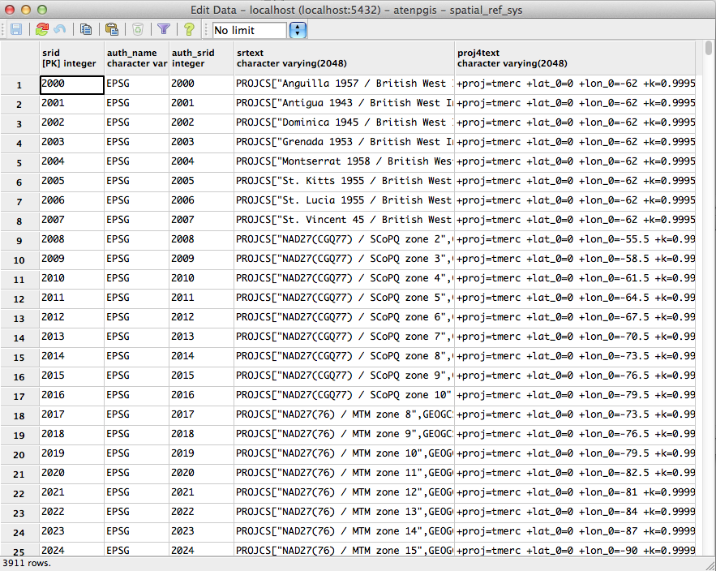
Table
Notes:
Une session est établie lorsqu’on un client (PgAdmin, Qgis, PSQL, etc.) se connecte au serveur PG.
Le processus principal postgres reste disponible pour répondre à de nouvelles demandes de connexions

Slide 27
Les types de données
Dans PG, les données sont typées
Importance cruciale du choix des types pour les colonnes d’une table
PG gère des dizaines de types
PG permet de créer des nouveaux types (ex: geometry)
PG permet de restreindre certains types (entiers entre 0 et 255 par ex.): DOMAIN
Penser à contrôler les types des données importées: changer de type si nécessaire.
Notes:
N

Slide 28
Les types de données
Types numériques
Types monétaires
Types caractère
Types de données binaires
Types date/heure
Type booléen
Types énumération
Types géométriques
Types adresses réseau
Type chaîne de bits
Types de recherche plein texte
Type UUID
Type XML
Type JSON
Tableaux
Types composites
Types intervalle de valeurs
Types identifiant d'objet
Pseudo-Types
Notes:
N

Slide 29
Les types de données
smallint
integer
bigint
decimal
numeric
real
double precision
smallserial
serial
Bigserial
character varying(n), varchar(n)
character(n), char(n)
text
Notes:
N

Slide 30
Les contraintes
Permettent de définir des règles sur des colonnes ou des tables
Garantissent la qualité des données
Interdisent l’insertion ou la mise à jour de donnés ne respectant pas les contraintes
Indispensables à mettre en place dans un modèle de données
Contraintes de vérification (check), non nullité (NOT NULL), d'unicité (UNIQUE), clés primaires, clés étrangères, d'exclusion (EXLUDE)
Notes:
N

Slide 31
SQL
Langage d'exploitation des SGBDR
Voir démonstration

Slide 32
TP
Créer une table de Sqlite
Créer les colonnes
Faire une requête Sql avec une where
Facultatif
  Créer une table dans pgadmin
  Faire des requêtes Sql
  Voir le schéma dans Dbeaver
  Créer une 2ème table
  Effectuer une jointure

